Slide 1
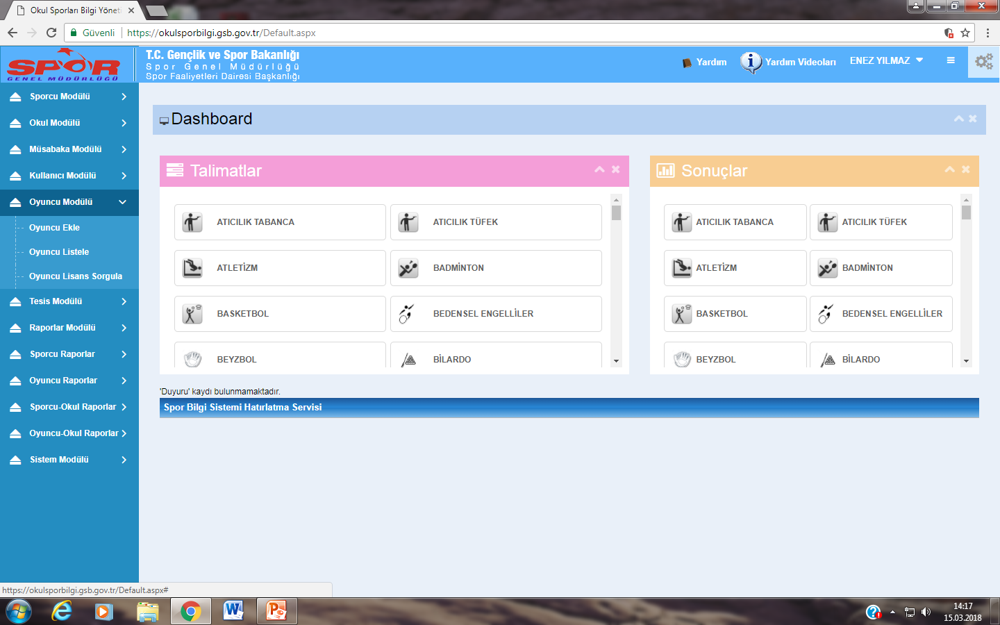

Slide 14
OKUL SPORLARI ŞİFRE İSTEĞİ
KURUM KODU
OKULUN ADI
OKUL MÜDÜRÜ’NÜN ADI SOYADI
E-MAİL ADRESİ
0532 053 29 59 NUMARALI TELEFONA YUKARIDAKİ BİLGİLERLE BERABER SMS GÖNDERİLEREK ŞİFRE İSTEĞİ TALEBİNDE BULUNULACAK.

